Slide 1


Workshop Holistisch beoordelen leeruitkomsten
D1. Presentatie holistisch beoordelen van leeruitkomsten
Deze presentatie is ontworpen in het project Leren van feedback: de kracht van feedback geletterdheid en is onderdeel van een workshop holistisch beoordelen van leeruitkomsten. Bij deze presentatie hoort een opdracht. Die informatie is te raadplegen op de project website https://www.hu.nl/onderzoek/projecten/leren-van-feedback-de-kracht-van-feedbackgeletterdheid
Neem voor meer informatie contact op met Bas Agricola, hogeschool hoofddocent van de Hogeschool Utrecht en onderzoeker bij het lectoraat Beroepsonderwijs: bas.agricola@hu.nl
Workshop
Datum
Docent

Slide 2
Conventionele beoordeling is gebaseerd op cijfers van door opleiding gekozen toetsvormen
Leeruitkomst
A
Leeruitkomst
B
Leeruitkomst
C
Leeruitkomst
D
Beslissing over behalen toets
Toets 1
Toets 2
Toets 3
Toets 4
Bron: Baartman, Van Schilt-Mol & Van der Vleuten, 2020
Notes:
Om kort het concept van programmatisch toetsen uit te leggen wordt eerst in deze dia de situatie geschetst van een conventionele beoordeling met door de opleiding gekozen toetsvormen die zijn gebaseerd op cijfers die zijn vastgesteld met summatieve toetsen. De summatieve toetsen krijgen een eigen cijfer (of worden onderling gewogen) en bepalen of studenten een bepaald aantal EC krijgen toegekend. Er zijn aan elke toets leeruitkomsten gebonden.

Slide 3
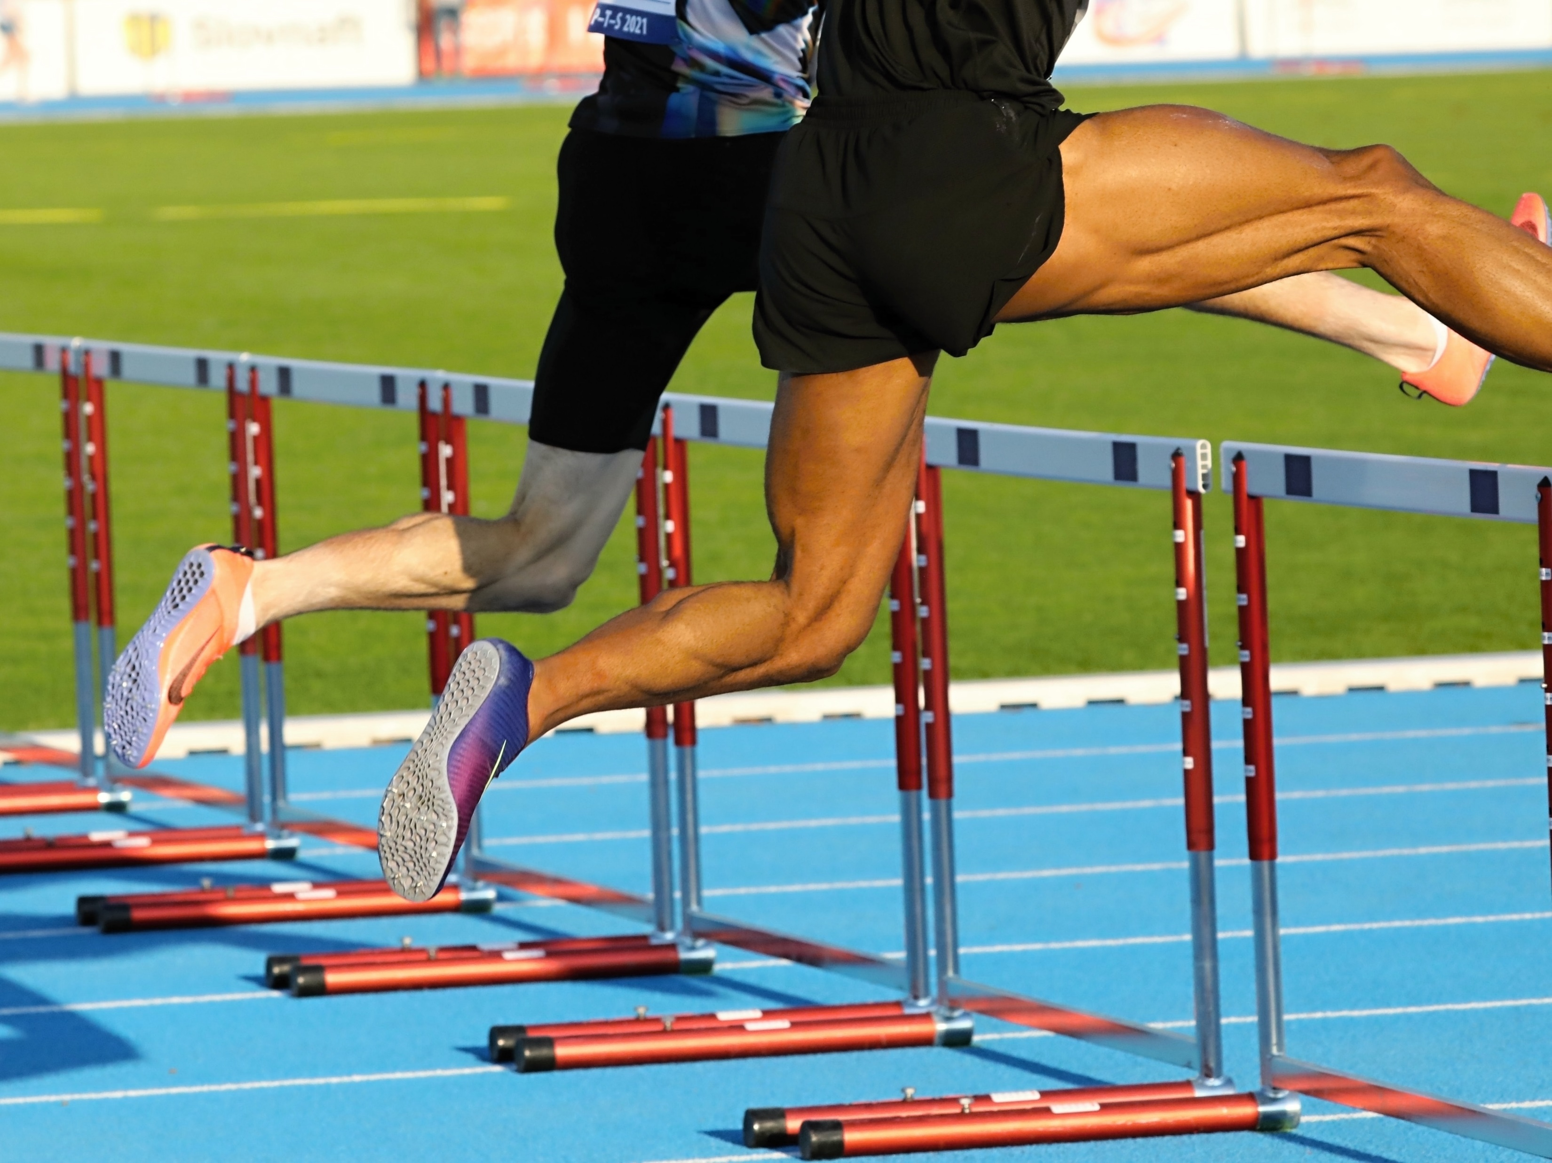
Formatieve en summatieve functie van toetsen
Focus op zak/slaag beslissingen
Stimuleren leren voor de toets
Creeren een hoge toetsdruk
Splitsen onderwijs en toetsing
Photo by Eduard Labár on Unsplash
Notes:
We weten uit de literatuur en de praktijk dat deze manier van toetsen een focus op toetsing geven, studenten die vanaf lesdag 1 vragen of het onderwijs aanbod wel in de toets terug komt, vooral gestimuleerd worden om te leren voor de toets, dan van de toets, een enorme toetsdruk ontstaat voor studenten en docenten en het gevoel ontstaat dat onderwijs en toetsing gescheiden processen zijn.

Slide 4
Programmatisch toetsen is gebaseerd op informatie over studentprestaties met focus op leeruitkomsten
Leeruitkomst
A
Leeruitkomst
B
Leeruitkomst
C
Leeruitkomst
D
Datapunt 1
Datapunt 2
Datapunt 3
Datapunt 4
Beslissing over beheersing leeruitkomsten
Beslissing over beheersing leeruitkomsten
Bron: Baartman, Van Schilt-Mol & Van der Vleuten, 2020
Notes:
Binnen het concept van programmatisch toetsen sworden nog steeds toetsen geprogrammeerd, maar die noemen we bewust datapunten. De focus zit niet op de losse datapunten maar op de beheersing van de leeruitkomsten. De datapunten geven geagregeerd informatie of de student de leeruitkomsten beheerst. Voor elke leeruitkomst (of integraal voor alle leeruitkomsten) wordt op de basis van de datapunten bepaald of de student de leeruitkomsten beheerst en de studiepunten kan verzilveren.

Slide 5
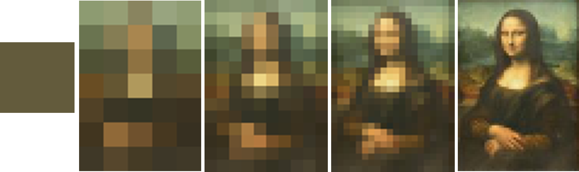
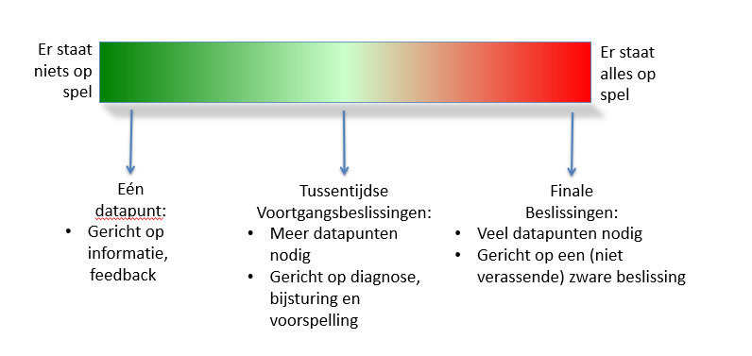
Low stakes
1 data point
Focus on feedback
Medium stakes
Multiple data points
Focus on diagnosis, new learning goals
High stakes
Many data points
Focus on decisions
Notes:
De veel gebruikte metafoor is de mona lisa die met 1 datapunt bestaat uit 1 pixel en nog erg onduidelijk is wat het schilderij voorstelt. Met de toename van pixels (datapunten) wordt het beeld steeds scherper en wordt het steeds makkelijker te beoordelen wat het schilderij voorstelt en dus wat de student beheerst.

Slide 6

Principes van programmatisch toetsen (Baartman et al., 2020)
Alle toetsvormen zijn slechts datapunten
Elk data-punt richt zich op het optimaliseren van feedback
Er is een mix aan verschillende datapunten
Datapunten worden geaggregeerd naar leeropbrengsten
High stake beslissingen zijn holistisch van aard
Bron:
Baartman et al. (2022). Programmatic assessment design choices in nine programs in higher education. In Frontiers in Education (p. 738). Frontiers
Heeneman et al. (2021). Ottawa 2020 consensus statement for programmatic assessment–1. Agreement on the principles. Medical Teacher, 43(10), 1139-1148.
Photo by Vadim Bogulov on Unsplash
Notes:
Vanuit de literatuur zijn er verschillende theoretische principes gepubliceerd van programmatisch toetsen, zoals in het boek van Baartman, Van Schil-Mol en Van der Vleuten.

Slide 7
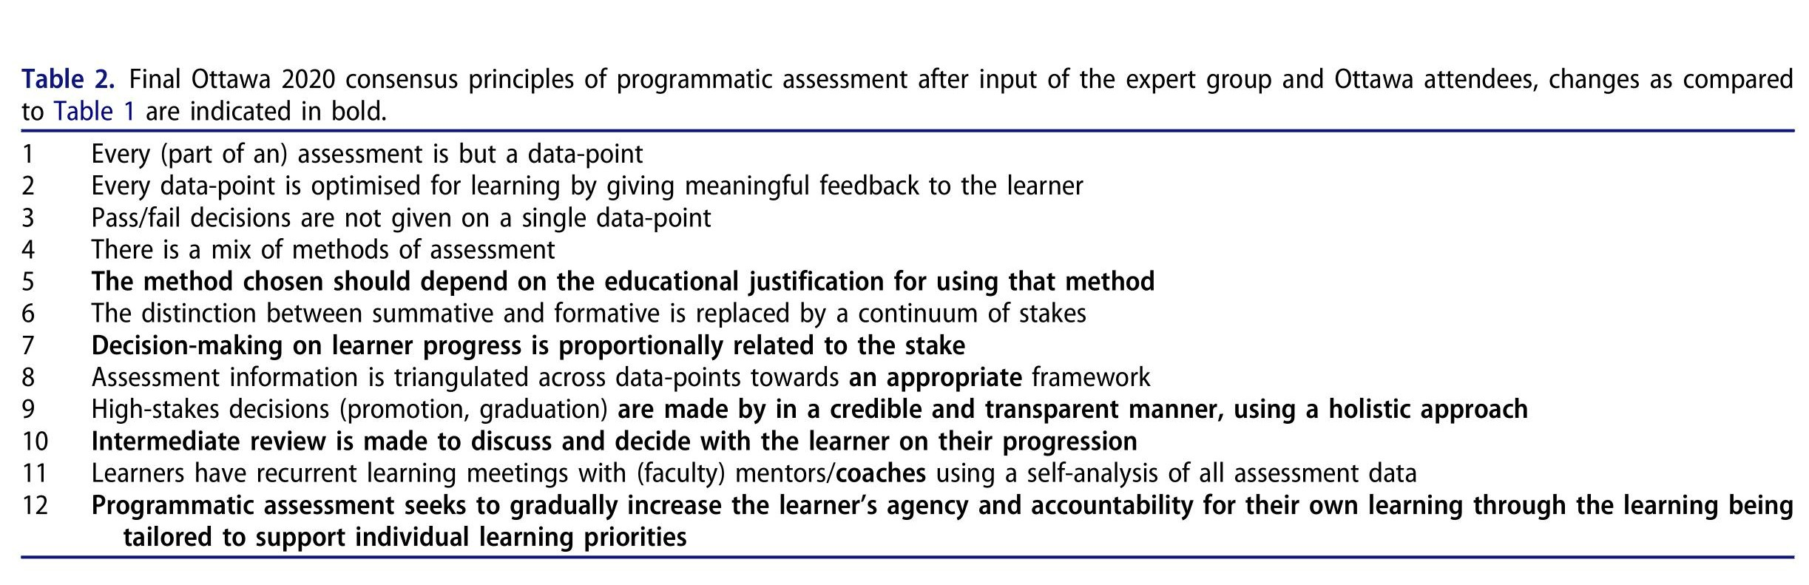
Principes van programmatisch toetsen (Heeneman et al., 2021)
Source: Heeneman et al. (2021) Ottawa 2020 consensus statement for programmatic assessment – 1. Agreement on the principles, Medical Teacher, 43:10, 1139-1148, DOI: 10.1080/0142159X.2021.1957088
Notes:
Het concept van programmatisch toetsen komt van oorsprong uit het medisch onderwijs en leidende onderwijs programma’s hebben in 2021 een consensus paper gepubliceerd met 12 theoretische principes van programmatisch toetsen. Die opleidingen bestonden uit geneeskunde, diergeneeskunde en tandheelkunde opleidingen uit de VS, Canada, Australie, Nieuw Zeeland, de UK en Nederland. Deze principes zijn in dit project gebruikt.

Slide 8
11 Ontwerpkeuzes in Programmatisch Toetsen
Er zijn alleen vaste datapunten / er is gelegenheid voor vrije datapunten.
Alle feedbackperspectieven zijn vastgelegd / studenten kiezen zelf de feedbackperspectieven.
De inlevermomenten voor feedback liggen vast / zijn vrij gelaten.
De opleiding heeft wel / geen self assessment als datapunt.
Kennis wordt wel / niet als datapunt geprogrammeerd.
Er is een feedback formulier dat verschilt per datapunt / het beoordelingsinstrument is hetzelfde voor alle datapunten.
Er is een medium stake beslissing ingericht om alleen de ontwikkeling van de student in kaart te brengen / om een beslissing te nemen (bijv. over remediëring of go/no-go high stake beslissing).
Tijdens de high stake beslissing wordt elke leeruitkomst op voldoende niveau beoordeeld / worden de leeruitkomsten holistisch beoordeeld.
Tijdens de high stake beslissing wordt naast het portfolio wel / niet een prestatie van de student (cgi en/of presentatie) meegewogen in de high stake beslissing.
De docent die het leerproces begeleidt (bijv. mentor, coach, slb’er) heeft wel / geen rol tijdens de high stake beslissing.
De high stake beslissingen vinden elke onderwijsperiode plaats (kwartaal) / elk semester of jaar.
Notes:
Een andere studie liet zien dat opleidingen overeenkomstige ontwerpkeuzes maakten, zoals het hanteren van een ruggengraat aan leeruitkomsten (leeropbrengsten, eindkwalificaties, competenties). Die uitkomst vonden we interessant, maar veel interessanter werd het bij de ontwerpkeuzes waarin variatie en diversiteit ontstond. En dus opleidingen verschilden in ontwerpkeuzes. Deze resultaten hebben geleid tot 11 ontwerpkeuzes.

Slide 9

Experiment
Voltijd propedeuse
HUpabo
Photo by Alex Kondratiev on Unsplash
Notes:
In de Hupabo is een experiment gedaan op basis van de principes van programmatisch toetsen.

Slide 10
Dichtgetimmerd onderwijsprogramma met toetsen die
Vooral cijfers toekennen
Toetsgestuurd leren stimuleren
Enorme toetsdruk veroorzaken
Onderwijs en toetsen scheiden
Minder tijd voor onderwijs overhouden
Weinig regie en keuzeruimte (NSE)
Photo by Eduard Labár on Unsplash
Notes:
Het pabo curriculum bestaat uit een behoorlijk dichtgetimmerd curriculum met veel summatieve toetsen.

Slide 11
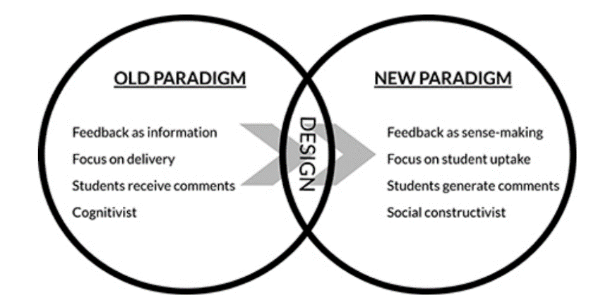
Student centraal in feedback proces
Oude en nieuwe feedbackparadigma. Uit: Winstone, & Carless (2020), p. 9.
Notes:
De afgelopen jaren wordt de student steeds meer centraal in het feedback proces gezet. Het gaat steeds minder over dat feedback informatie alleen maar aan studenten wordt gestuurd. Het gaat steeds meer over hoe de feedback wordt ontvangen door de student.

Slide 12
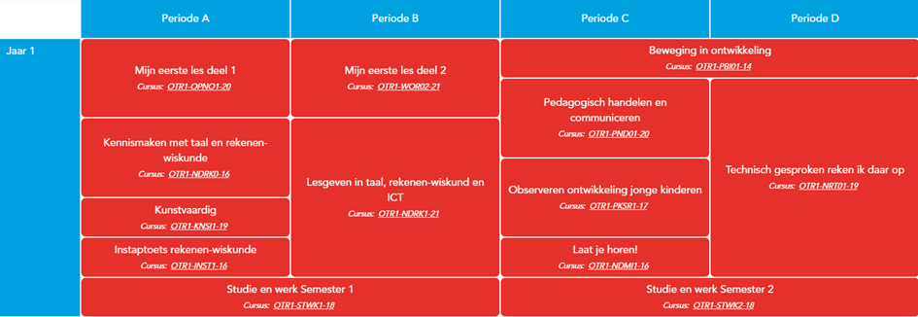
Keuze 1. Feedback om van te leren in semesters
De LeerKRACHT
10 EC
Op Avontuur
10 EC
Notes:
In het experiment hebben we twee cursussen van 10 EC die geroosterd zijn over een half jaar (semester): de cursus De leerKRACHT en de cursus Op Avontuur. Door langere leerlijnen te gebruiken krijgen studenten meer de tijd om te leren.

Slide 13
Keuze 2
Er was een mix aan producten/prestaties (vaste datapunten) waar feedback op werd gegeven.
Notes:
Doordat verschillende feedback gevers op verschillende momenten hun beoordeling en feedback geven op de producten en prestaties ontstaat een mix van datapunten

Slide 14
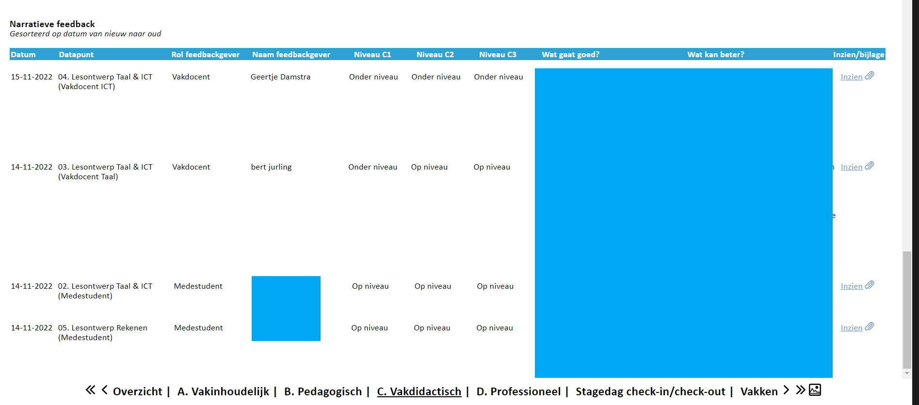
Keuze 3. Feedback en feedforward werden gegeven vanuit verschillende perspectieven (vakdocenten, werkveld, medestudenten)
Notes:
In het digitale portfolio wordt de narratieve feedback opgenomen door de feedbackgevers. In de kolommen wat gaat goed en wat kan beter is precies terug te lezen wat zij vonden van de producten die de student heeft ingeleverd.

Slide 15
Keuze 4. De feedback op elk product/prestatie werd gegeven aan de hand van negen leeruitkomsten als ruggengraat
A1 Vakbeheersing Je toont aan dat je de kennis van de stof en vaardigheden van het basisschoolcurriculum bezit; dat je de kennis van vakspecifieke leerstofopbouw én vakspecifieke instructie en werkvormen bezit; dat je de kennis van vormen en methoden van toetsen, beoordelen en de registratie van toets gegevens bezit.
B1 Veilig schoolklimaat Je toont aan dat je een veilige relatie met leerlingen kunt opbouwen, dat je een open en responsieve houding hebt en een optimaal leef- en leerklimaat voor alle deelnemers in een groep kunt bevorderen, in samenwerking met professionals en ouders.
B2 Diversiteit en inclusie Je toont aan dat je het mogelijk maakt dat alle leerlingen zich optimaal kunnen ontwikkelen; dat je diversiteit waardeert door ontwikkelbehoeften en groeimogelijkheden te signaleren; dat je afstemt op individuele behoeften en gelijkwaardige onderwijskansen creëert.
B3 Persoonsvorming en wereldburgerschap Je toont aan dat je actief de persoonlijke ontwikkeling van de leerling stimuleert; dat je leerlingen doelmatig ondersteunt bij het innemen van een bewuste positie als wereldburger in een diverse samenleving; dat je verbinding legt met de leefwereld van de leerling en de maatschappelijke context.
C1 Ontwerpcyclus Je toont aan dat je een krachtige leeromgeving voor een specifieke doelgroep in de onderwijspraktijk realiseert; dat je daarbij recht doet aan verschillen tussen leerlingen en aan actuele inzichten in vakinhoud en vakdidactiek; dat je daarbij de volledige ontwerpcyclus doorloopt, vorm geeft aan leerlijnen en leerarrangementen en vernieuwende en geschikte onderwijsmaterialen ontwikkelt.
C2 Toetsen en leerrendement Je toont aan dat je in staat bent om weloverwogen vormen van observeren en toetsen te kiezen, te ontwerpen en in te zetten; dat je hiermee systematisch leer-, gedrags- en persoonlijke ontwikkeling van leerlingen analyseert en monitort; dat je in staat bent om deze resultaten te gebruiken bij het evalueren en vormgeven van het onderwijs..
C3 Leerprocessen en leervaardigheden Je toont aan dat je het leerproces van de leerling centraal stelt; dat je de leerling effectief begeleidt bij het verwerven van kennis en vaardigheden; dat je een toolbox met een diversiteit aan didactische werkvormen en hulpmiddelen doelgericht inzet; dat je effectieve strategieën inzet ter bevordering van leervaardigheden, samenwerken, digitale geletterdheid en zelfregulering van leerlingen.
D1 Professionele identiteit Je toont aan dat je eigen keuzes en handelen motiveert en verantwoordt; dat je continu werkt aan je eigen professionele ontwikkeling, visie op onderwijs, leraarschap en moreel kader ter verbetering en vernieuwing van de eigen lespraktijk en versterking van de schoolorganisatie; dat je je als leraar ontwikkelt met gebruik van het eigen onderzoekend vermogen, het actief signaleren en verwerken van relevante actuele informatie en kennis, kritische reflectie op het eigen handelen en feedback van anderen daarop, en participatie in netwerken binnen en buiten de school.
D2 Professionele communicatie Je toont aan dat je schriftelijk en mondeling in helder en correct Nederlands of, indien relevant, in een andere taal, communiceert in studie en beroep.
Notes:
We gebruiken leeruitkomsten als ruggengraat van de opleiding. Niet als verantwoording naar buiten maar we gebruiken ze in het onderwijs om feedback op te geven.

Slide 16
Keuze 5.
Alle producten en feedback daarop werden verzameld in
Scorion portfolio
Notes:
Al die datapunten komen samen in een digitaal portfolio waarmee twee examinatoren beslissen of de student de studiepunten krijgt toegekend.

Slide 17
Keuze 6. Studenten kregen feedback training
Bron: Renske A. M. de Kleijn (2021) Supporting student and teacher feedback literacy: aninstructional model for student feedback processes, Assessment & Evaluation inHigher Education, DOI: 10.1080/02602938.2021.1967283
Notes:
In het hele feedbackproces kunnen we 4 fases onderscheiden. De fase van feedback begrijpen, feedback gebruiken, reageren op feedback en vragen naar feedback.
De afgelopen weken ben je bezig geweest met het begrijpen en gebruiken van feedback.
Nu gaan we stilstaan bij hoe je kunt reageren op feedback en hoe je kunt vragen naar feedback.

Slide 18

Opdracht
Beoordeel portfolio
Photo by Scott Graham on Unsplash
Notes:
Jullie krijgen nu een portfolio om die te beoordelen op drie vakdidactische leeruitkomsten. Om tot je oordeel te komen krijg je alleen de feedback die is gegeven door docenten, praktijkopleiders (stagebegeleiders) en medestudenten.

Slide 19
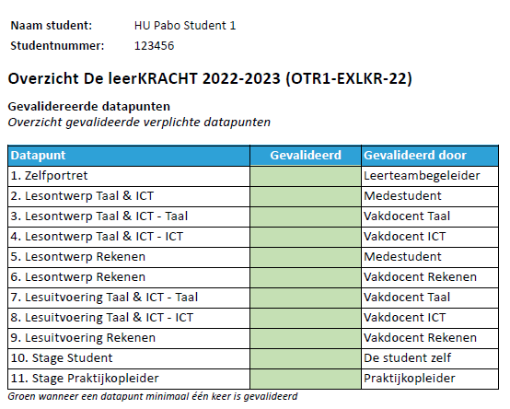
Je krijgt de narratieve feedback en feedforward die is gegeven op 5 datapunten:
Notes:
Het is goed om te weten dat studenten twee lessen hebben ontworpen: een les taal&ict en een les rekenen. Op die lesontwerpen hebben ze feedback ontvangen waarmee ze het ontwerp konden verbeteren en daarna de les konden uitvoeren in de stage. Daarop hebben ze opnieuw feedback ontvangen.

Slide 20
Je wordt gevraagd om op basis van de feedback en feedforward drie vakdidactische leeruitkomsten te beoordelen: presteert de student onder niveau, op niveau of boven niveau
A1 Vakbeheersing Je toont aan dat je de kennis van de stof en vaardigheden van het basisschoolcurriculum bezit; dat je de kennis van vakspecifieke leerstofopbouw én vakspecifieke instructie en werkvormen bezit; dat je de kennis van vormen en methoden van toetsen, beoordelen en de registratie van toets gegevens bezit.
B1 Veilig schoolklimaat Je toont aan dat je een veilige relatie met leerlingen kunt opbouwen, dat je een open en responsieve houding hebt en een optimaal leef- en leerklimaat voor alle deelnemers in een groep kunt bevorderen, in samenwerking met professionals en ouders.
B2 Diversiteit en inclusie Je toont aan dat je het mogelijk maakt dat alle leerlingen zich optimaal kunnen ontwikkelen; dat je diversiteit waardeert door ontwikkelbehoeften en groeimogelijkheden te signaleren; dat je afstemt op individuele behoeften en gelijkwaardige onderwijskansen creëert.
B3 Persoonsvorming en wereldburgerschap Je toont aan dat je actief de persoonlijke ontwikkeling van de leerling stimuleert; dat je leerlingen doelmatig ondersteunt bij het innemen van een bewuste positie als wereldburger in een diverse samenleving; dat je verbinding legt met de leefwereld van de leerling en de maatschappelijke context.
C1 Ontwerpcyclus Je toont aan dat je een krachtige leeromgeving voor een specifieke doelgroep in de onderwijspraktijk realiseert; dat je daarbij recht doet aan verschillen tussen leerlingen en aan actuele inzichten in vakinhoud en vakdidactiek; dat je daarbij de volledige ontwerpcyclus doorloopt, vorm geeft aan leerlijnen en leerarrangementen en vernieuwende en geschikte onderwijsmaterialen ontwikkelt.
C2 Toetsen en leerrendement Je toont aan dat je in staat bent om weloverwogen vormen van observeren en toetsen te kiezen, te ontwerpen en in te zetten; dat je hiermee systematisch leer-, gedrags- en persoonlijke ontwikkeling van leerlingen analyseert en monitort; dat je in staat bent om deze resultaten te gebruiken bij het evalueren en vormgeven van het onderwijs..
C3 Leerprocessen en leervaardigheden Je toont aan dat je het leerproces van de leerling centraal stelt; dat je de leerling effectief begeleidt bij het verwerven van kennis en vaardigheden; dat je een toolbox met een diversiteit aan didactische werkvormen en hulpmiddelen doelgericht inzet; dat je effectieve strategieën inzet ter bevordering van leervaardigheden, samenwerken, digitale geletterdheid en zelfregulering van leerlingen.
D1 Professionele identiteit Je toont aan dat je eigen keuzes en handelen motiveert en verantwoordt; dat je continu werkt aan je eigen professionele ontwikkeling, visie op onderwijs, leraarschap en moreel kader ter verbetering en vernieuwing van de eigen lespraktijk en versterking van de schoolorganisatie; dat je je als leraar ontwikkelt met gebruik van het eigen onderzoekend vermogen, het actief signaleren en verwerken van relevante actuele informatie en kennis, kritische reflectie op het eigen handelen en feedback van anderen daarop, en participatie in netwerken binnen en buiten de school.
D2 Professionele communicatie Je toont aan dat je schriftelijk en mondeling in helder en correct Nederlands of, indien relevant, in een andere taal, communiceert in studie en beroep.
Notes:
In totaal zijn er 9 leeruitkomsten, naast de 3 vakdidactische ook 3 pedagogische en 1 inhoudelijke, tot 3 professionele.

Slide 21
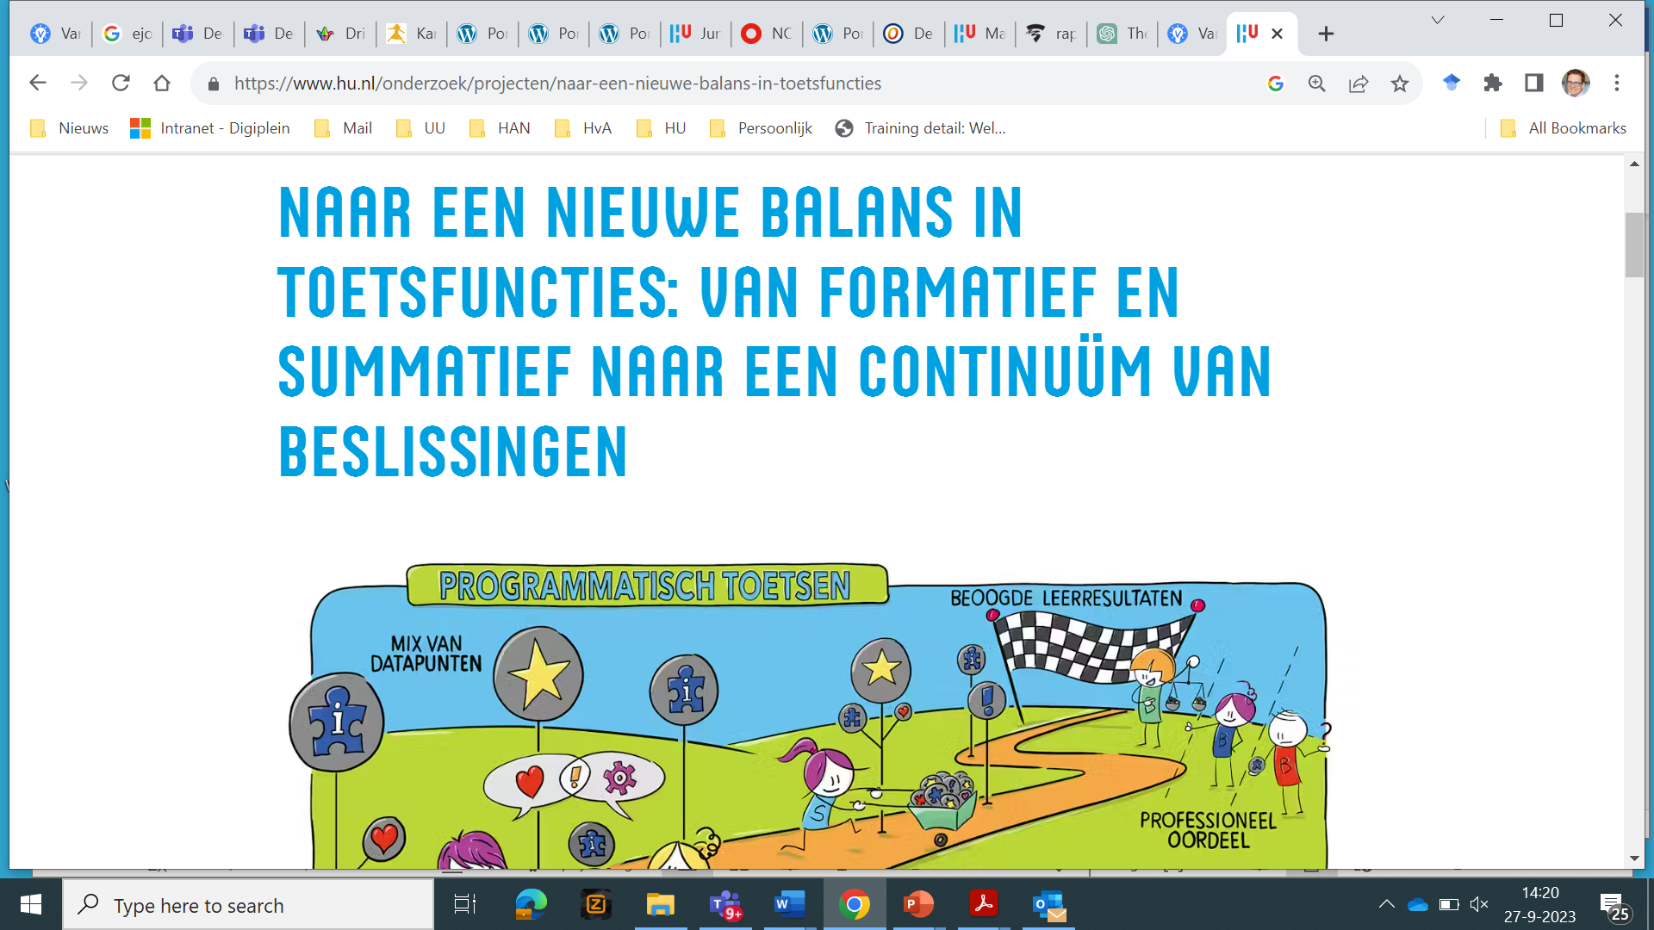
Notes:
Als je meer wilt weten over het project over de ontwerpkeuzes dan kun je naar de project website gaan, dat kan ook voor het project over de pabo.

Slide 22
Vragen?
bas.agricola@hu.nl

